Slide 1
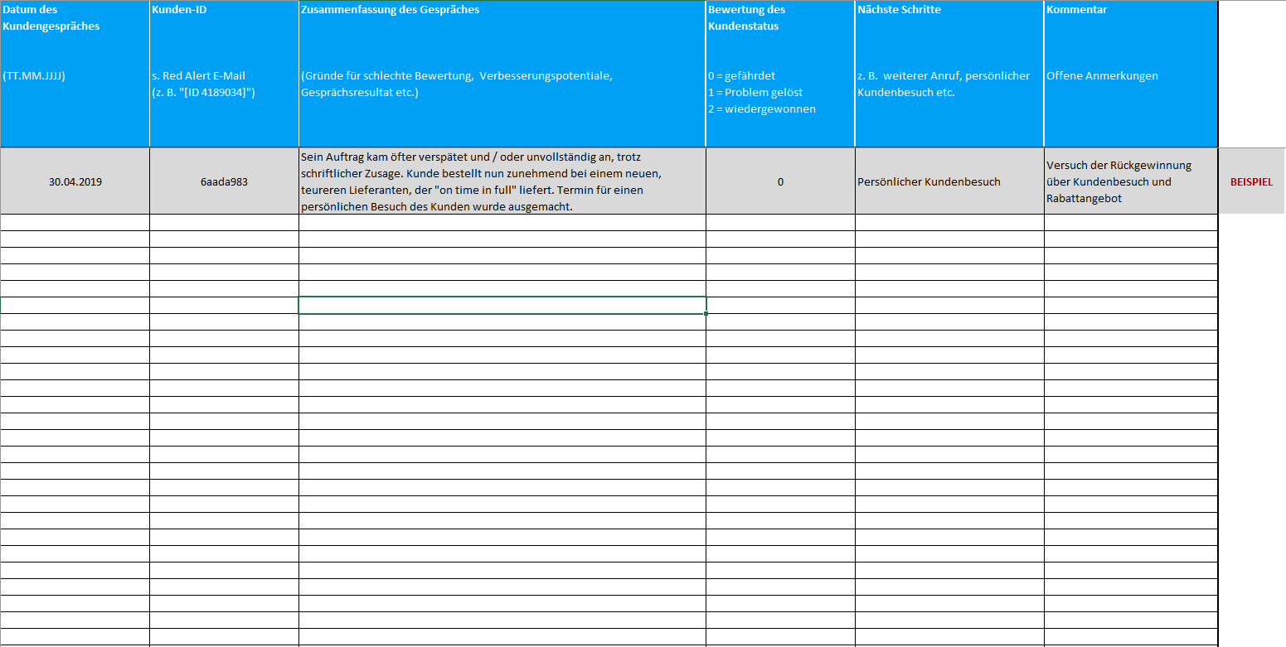
Informacja o definicji czerwonego alertu, opis procesu i użycie szablonu Excel Czerwony alert – wyjaśnienie dla przedstawicieli handlowych
(1) Czym jest czerwony alert?
(3) Istotne pytania w wywiadzie z klientem
Jakie jest prawdopodobieństwo, że polecisz thyssenkrupp Materials Poland kolegom lub partnerom biznesowym? [Prosimy odpowiedzieć na pytanie na skali od „mało prawdopodobne” do „bardzo prawdopodobne”]
Jakie są przyczyny niskiej oceny współpracy? (pytanie NPS – patrz p. 1)
Czerwone alerty
W jaki sposób możemy utrzymać naszą współpracę?
…
1
2
3
4
5
6
7
8
9
10
mało prawdopodobne
Bardzo prawdopodobne
(4) Kiedy należy się skontaktować z klientem?
Zaprzestanie współpracy jest niemal pewne
Będzie rozpowszechniać negatywne opinie wśród innych
!
Klasa A / B klienta
Klasa C klienta
Czerwone
alerty
(2) Postępowanie z czerwonym alertem po automatycznym powiadomieniu
~ 1-2 dni robocze
~ 3-4 dni robocze
1
Przygotowanie wywiadu z klientem
Użyj dostarczonych informacji
(5) W jaki sposób użyć pliku Excel?
2
Przeprowadzenie wywiadu z klientem
Telefon
3
Dokumentacja tego wywiadu
Excel
Proszę uzupełnić kolumny A do F
Ważne: należy wpisać ID klienta z maila o czerwonym alercie
Prześlij plik Excela do lokalnej osoby odpowiedzialnej za badanie
4
Przesłanie wypełnionego pliku Excela do lokalnej osoby odpowiedzialnej za badanie
E-mail

